Slide 1

Chào mừng các em đến với tiết Tiếng Việt - Lớp 2
Notes:
Bài giảng thiết kế bởi: Hương Thảo - tranthao121006@gmail.com

Slide 2


Thứ Năm ngày 24 tháng 2 năm 2022
Tiếng Việt
Mở rộng vốn từ về vật nuôi; Câu nêu đặc điểm của các
loài vật.

Slide 3

1. Xếp từ vào nhóm thích hợp
Từ chỉ con vật
Từ chỉ bộ phận của con vật
đầu
dê
cổ
bò
chân
lợn
đuôi
cánh
mắt
mỏ
gà
vịt

Slide 4
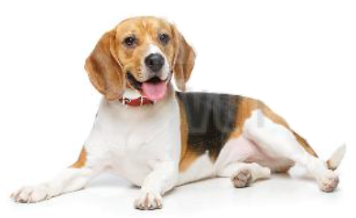
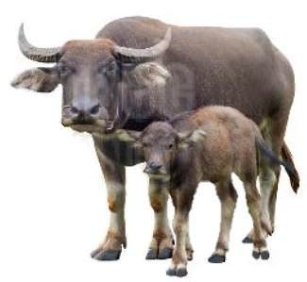
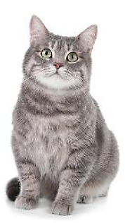
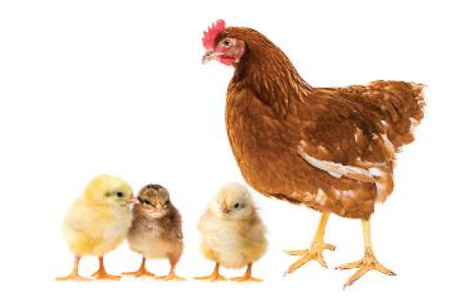
2. Tìm từ ngữ chỉ đặc điểm (bộ lông, đôi mắt, cặp sừng, ...) của từng con vật trong hình.

Slide 5
2. Tìm từ ngữ chỉ đặc điểm (bộ lông, đôi mắt, cặp sừng, ...) của từng con vật trong hình.
lông mượt,
mắt to,
tai cụp,
mũi thính, ...
- Chó:
lông đen,
mắt to,
sừng nhọn,
đuôi dài, ...
- Trâu:
lông nâu (vàng óng),
mắt nhỏ,
mào đỏ,
chân vàng, ...
- Gà:
lông vằn và mượt,
ria trắng, ...
mắt tinh,
- Mèo:

Slide 6
2. Tìm từ ngữ chỉ đặc điểm (bộ lông, đôi mắt, cặp sừng, ...) của từng con vật trong hình.
lông mượt,
mắt to,
tai cụp,
mũi thính, ...
- Chó:
lông đen,
mắt to,
sừng nhọn,
đuôi dài, ...
- Trâu:
lông nâu (vàng óng),
mắt nhỏ,
mào đỏ,
chân vàng, ...
- Gà:
lông vằn và mượt,
ria trắng, ...
mắt tinh,
- Mèo:
3. Đặt một câu về một bộ phận của con vật nuôi trong nhà.
M: Lông gà con vàng óng.

Slide 7
Thứ Năm ngày 24 tháng 2 năm 2022
Tiếng Việt
Mở rộng vốn từ về vật nuôi; Câu nêu đặc điểm của các
loài vật.
Bài 3 (tr 52)
- ....................................................................................

Slide 8



CỦNG CỐ BÀI HỌC
Notes:
Bài giảng thiết kế bởi: Hương Thảo - tranthao121006@gmail.com

